Slide 1
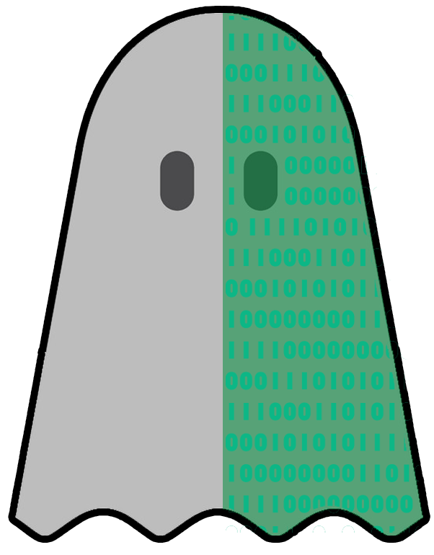
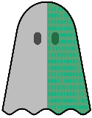
Phantom

Slide 2

מטרת התוכנה
- התוכנה מגנה על הלקוח והמידע שלו בעזרת שיטת "הבצל".
- התוכנה מסתירה את זהותו של הלקוח.
- התוכנה מספקת ממשק פשוט ונוח לשימוש של שליחת מידע וקבלתו.
- התוכנה דינמית בבקשת השולח כאשר הוא יכול להחליף את הפרוטוקולים שהוא משתמש.

Slide 3

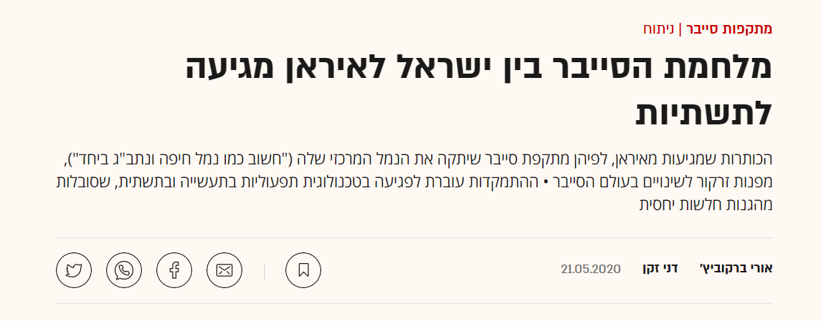


הבעיה
פריצות, גניבות, התקפות במחשבים נעשות כל יום
ובלי מודע של האנשים.
בעיה זו נפוצה כבר מראשית כיומו של עולם התכנות.
כעת, כולם חייבים אבטחה שלא יגנבו להם את המידע שלהם.
Hacker
Client
Server
Name: Jhon Admas
City: New-York
Work: Waiter
Phone: (415)000-0001

Slide 4



הפתרון
כמו כל דבר שפורצים/גונבים/תוקפים יש לו הגנה והפתרון הוא מאוד פשוט לייצר אותה בעזרת גורם אמין שימשור על המידע שלכם ויעביר אותו בביטחה. לשם כך נוצר הפרויקט שלי.
Hacker
Client
Server
Name: Jhon Admas
City: New-York
Work: Waiter
Phone: (415)000-0001

Slide 5
תכלס, איך זה עובד?
הלקוח מתחבר לאחד מסרברי פאנטום.
סרבר הפאנטום בונה מסלול בוא יעבור המידע, על ידי שימוש בפרוטוקול משלו.
מעביר עד למטרה של הלקוח וחזור ללקוח.
כל פעם בסדר רנדומלי אחר, מעביר את המידע.
2
Client
1
3
5
1
2
4

